Slide 1


Revue Finale
LECOMTE Jean-Luc
LaSalle Avignon Session 2021

Slide 2

Sommaire
Présentation
Cahier des charges
Planification des tâches
Design
Diagrammes de séquences système
Diagramme de classes
Protocole
Conclusion

Slide 3
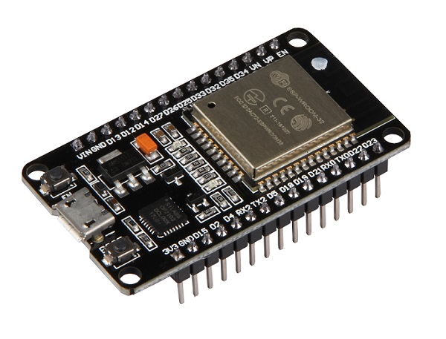

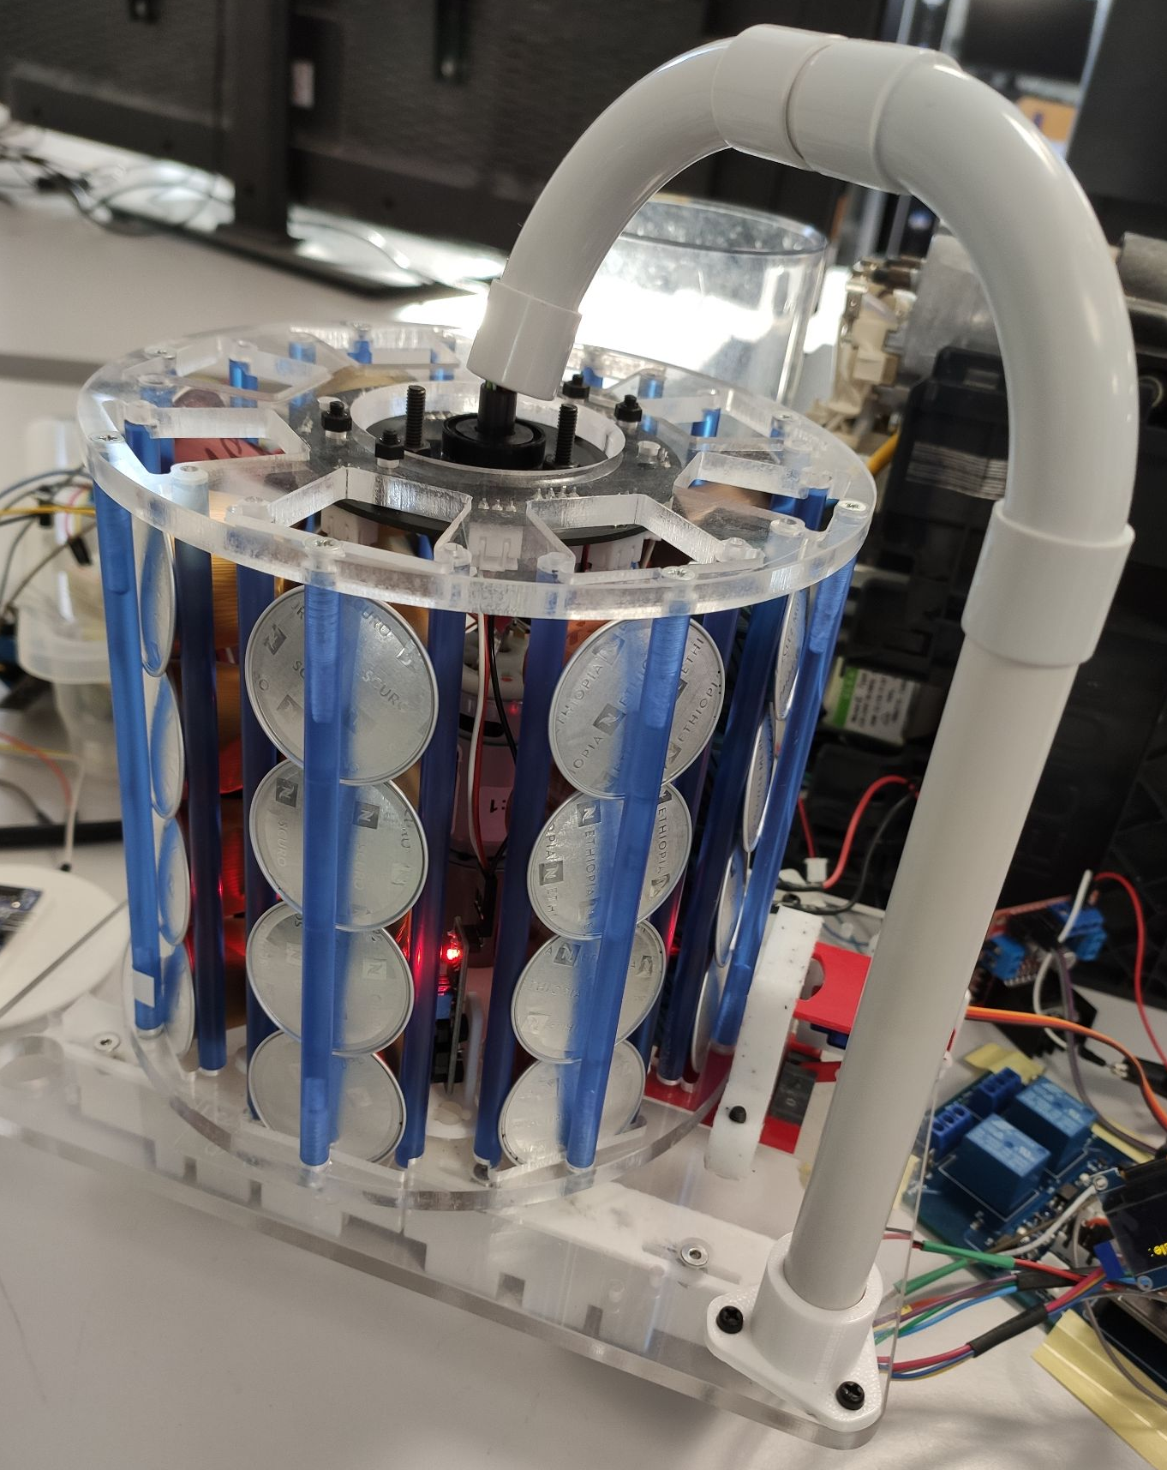

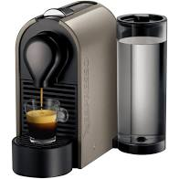
Présentation
ESP32
Bluetooth
Samsung Galaxy Tab S2
Nespresso Krups Modèle U

Slide 4
Cahier des charges
L’application mobile Android doit permettre de :
Lancer la préparation d’un café avec la possibilité de choisir le type de capsule et de boisson ;
Visualiser les alertes (Niveau d’eau trop bas, Présence/Absence capsule, Présence/Absence “tasse”, Machine en cours d’utilisation, Bac à capsules plein) ;
Suivre l’état de vie de la machine à café (statistiques sur le nombre de boissons réalisées, cycle d’entretien) ;
Paramétrer les préférences de l’utilisateur (type de capsules et de boisson préférée) ;
Communiquer avec la machine via une liaison sans fil
Programmer la préparation d’un café

Slide 5
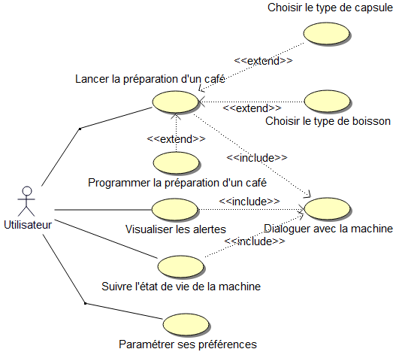
Cas d’utilisation

Slide 6
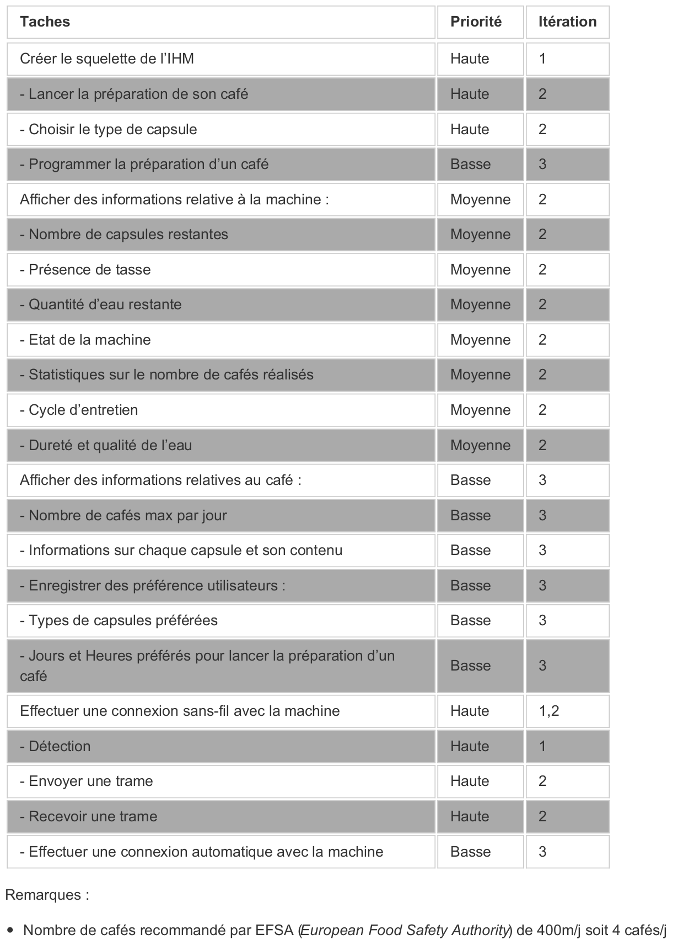
Planification des tâches

Slide 7
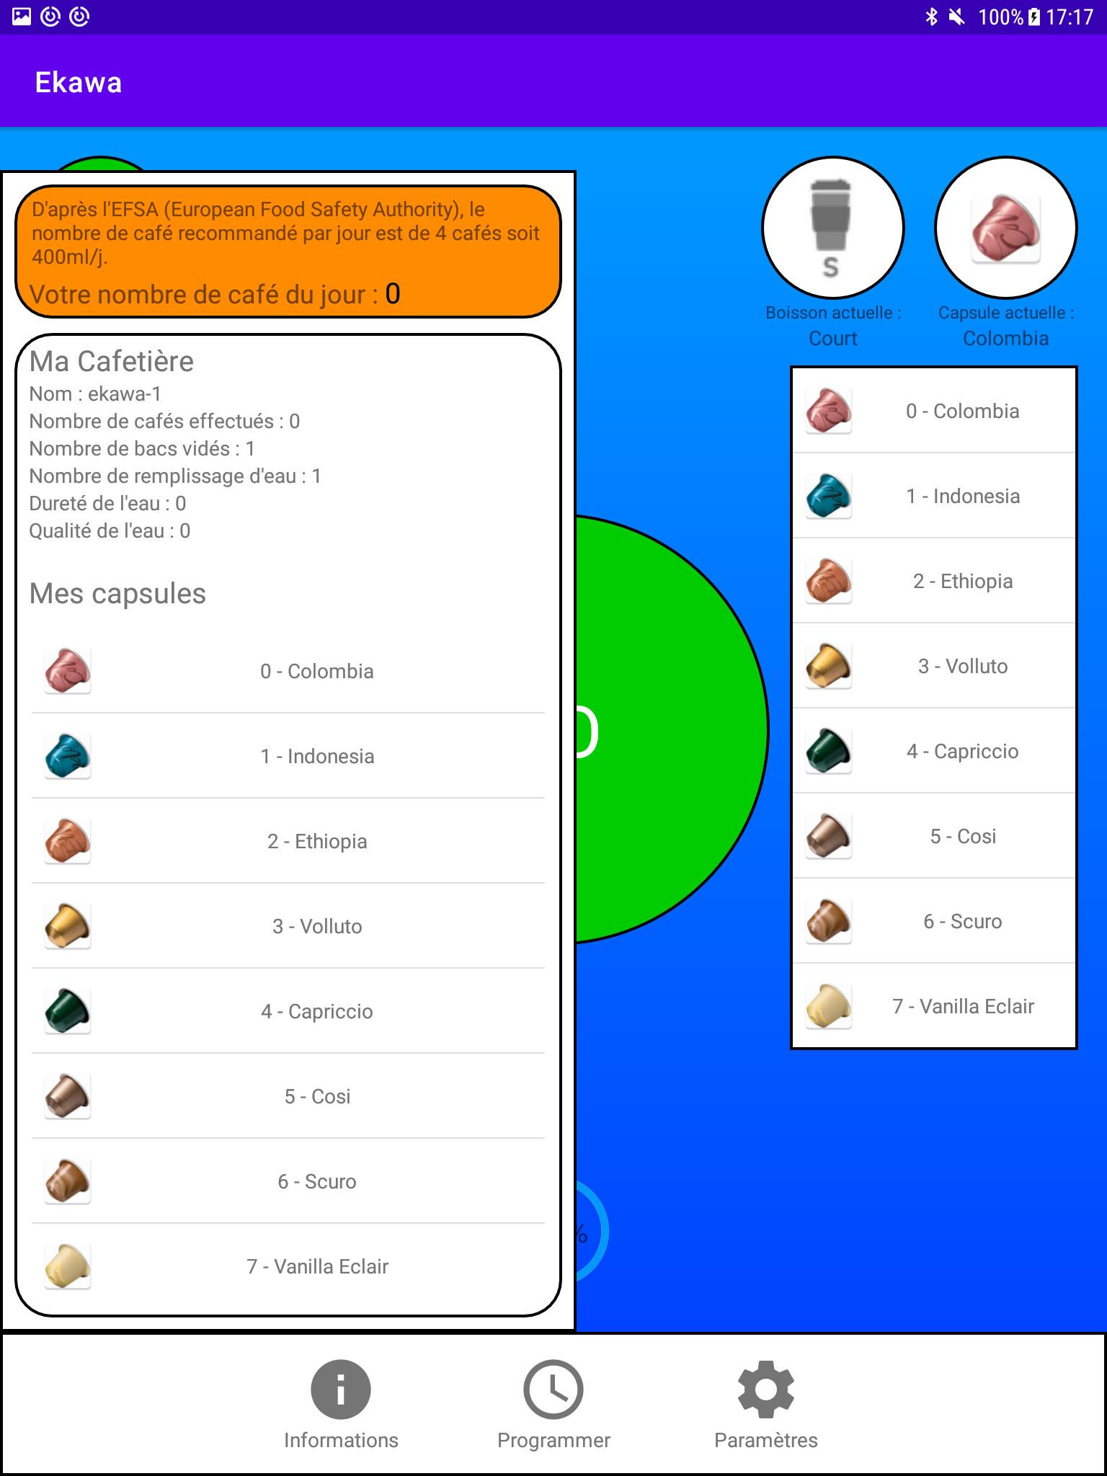
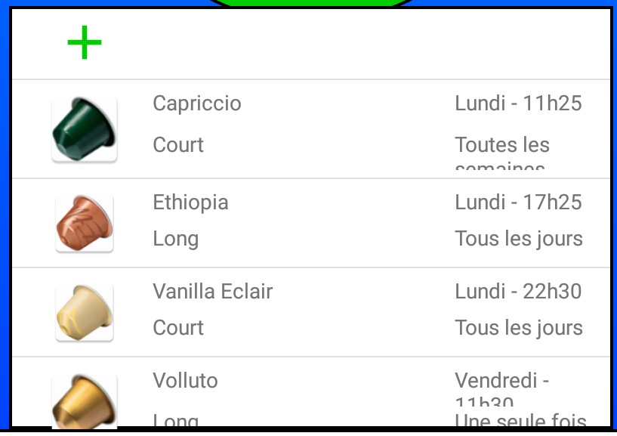
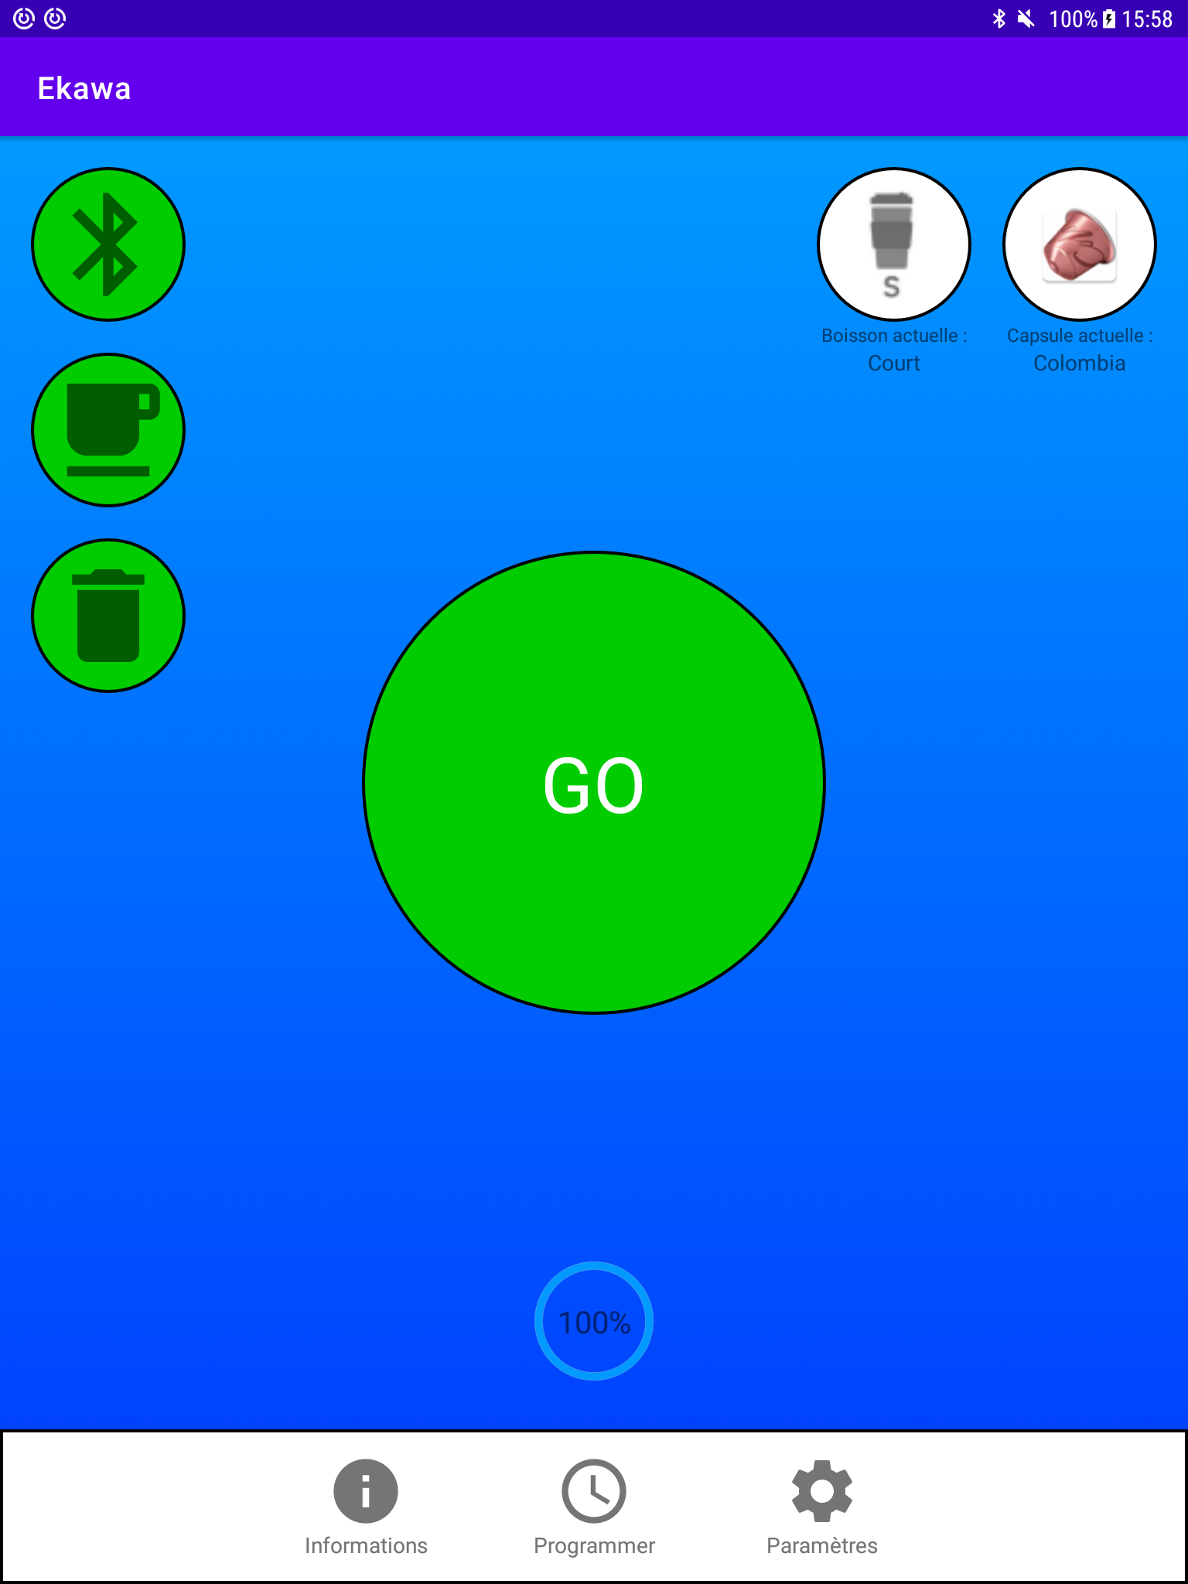
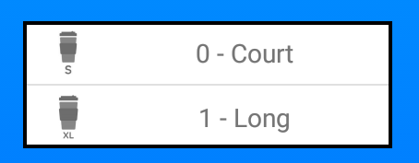
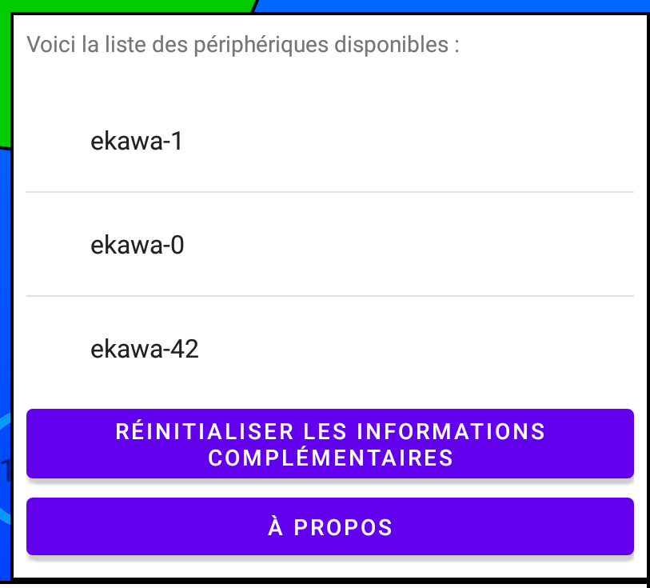
IHM

Slide 8
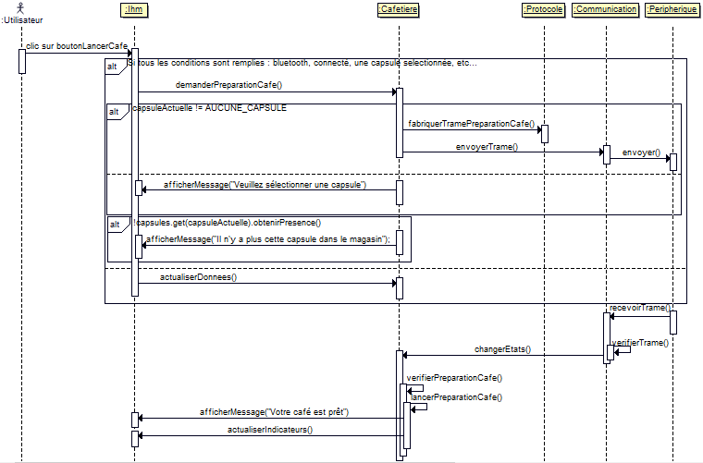
Scénario : Préparer un café

Slide 9
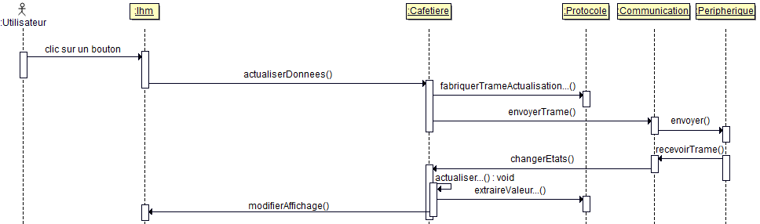
Scénario : Actualiser données

Slide 10
Scénario : Récevoir trame
/**
* @brief Méthode qui permet d'actualiser les états de la cafetière, la tasse, le bac et le niveau d'eau + les présences des capsules
* @param trame Trame reçue
*/
public void Cafetiere::changerEtats(String trame)
{
trame = trame.replace(Protocole.DEBUT_TRAME, "");
if(trame != null)
{
if (trame.startsWith(Protocole.TEST_ALIVE)) // TEST_ALIVE = “A”
actualiserDonnees();
else if (trame.startsWith(Protocole.INDICATEUR_PREPARATION_CAFE)) // INDICATEUR_PREPARATION_CAFE = “C”
verifierPreparationCafe(trame);
else if (trame.startsWith(Protocole.ACTUALISATION_CAFETIERE)) // ACTUALISATION_CAFETIERE = “S1”
actualiserCafetiere(trame);
else if (trame.startsWith(Protocole.ACTUALISATION_MAGASIN)) // ACTUALISATION_MAGASIN = “S2”
actualiserMagasin(trame);
else if (trame.startsWith(Protocole.ACTUALISATION_COMPLEMENTAIRE) || trame.startsWith(Protocole.REINITIALISER)) // ACTUALISATION_COMPLEMENTAIRE = “S3” et REINITIALISER = “R”
actualiserInformationsComplementaires(trame);
else if (trame.startsWith(Protocole.ACTUALISATION_PROGRAMMATION)) // ACTUALISATION_PROGRAMMATION = “S4”
{
if (verifierProgrammation(trame))
lancerPreparationCafe();
}
else if (trame.startsWith(Protocole.CREER_PROGRAMMATION)) // CREER_PROGRAMMATION = “P”
creerUneProgrammation(trame);
else if (trame.startsWith(Protocole.SUPPRIMER_PROGRAMMATION)) // SUPPRIMER_PROGRAMMATION = “S”
verifierSuppressionDuneProgrammation(trame);
else if (trame.startsWith(Protocole.MODIFIER_PROGRAMMATION)) // MODIFIER_PROGRAMMATION = “M”
verifierModifierUneProgrammation(trame);
else if (trame.startsWith(Protocole.ERREUR_TRAME)) // ERREUR_TRAME = “E”
informerErreur(trame);
else if (trame.startsWith(Protocole.CONFIGURATION)) // CONFIGURATION = “?”
actualiserConfiguration(trame);
}
}

Slide 11
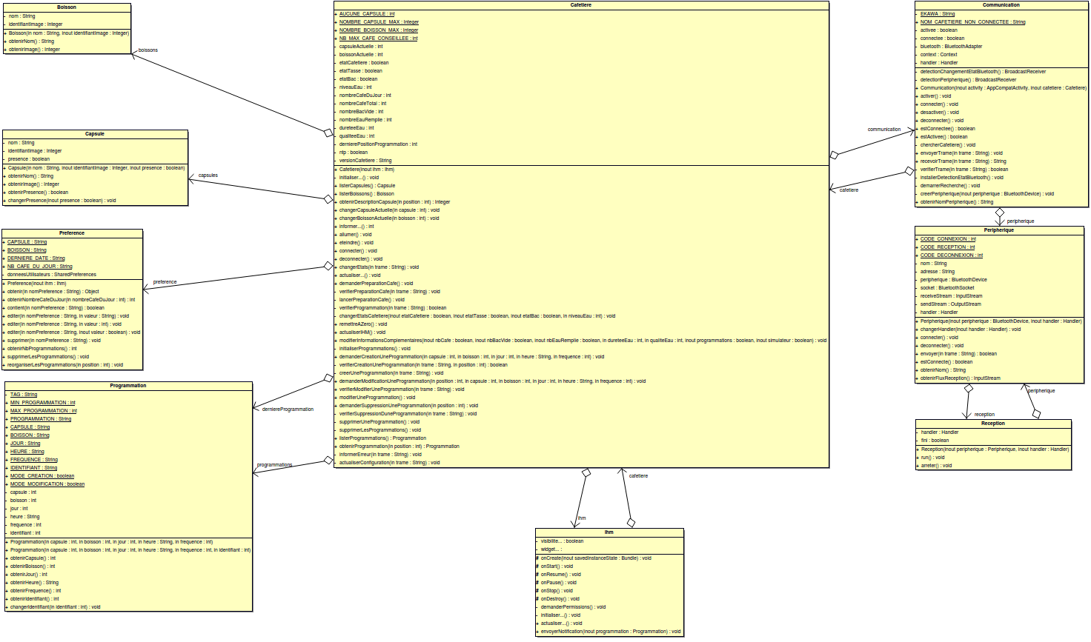
Diagramme de classes

Slide 12
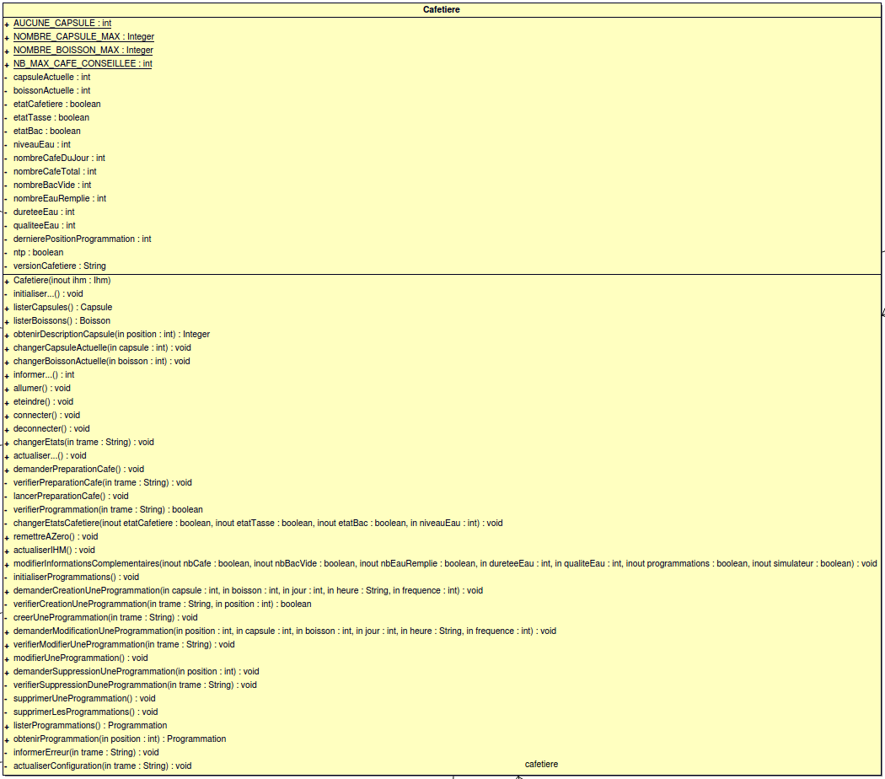
Classe Principale : Cafetiere

Slide 13
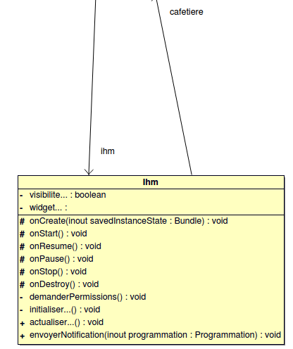
Classe Ihm

Slide 14
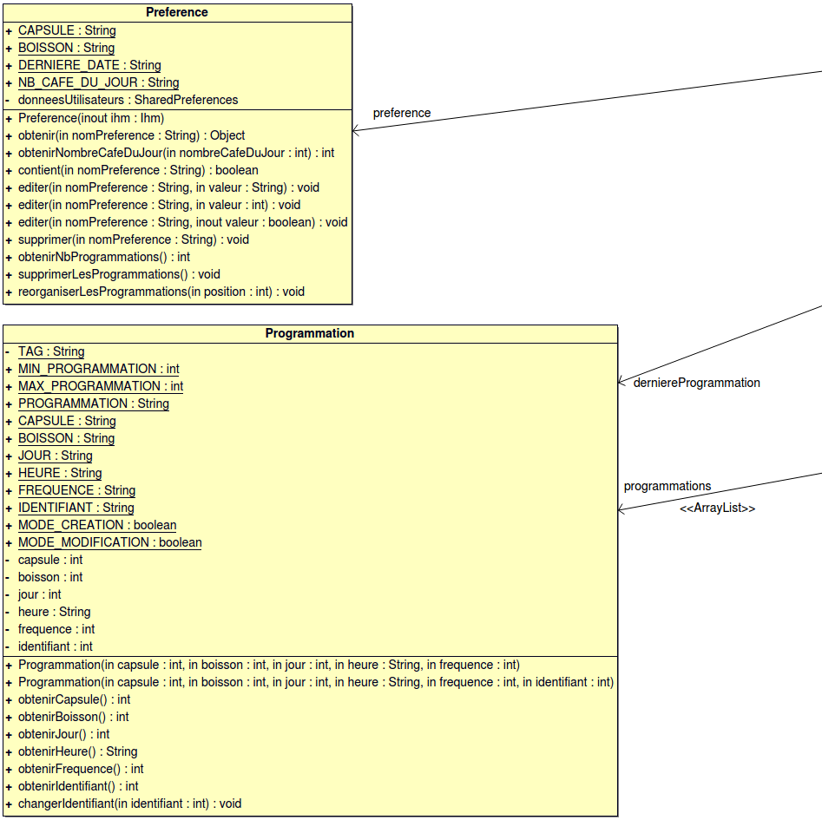
Classes Preference et Programmation

Slide 15
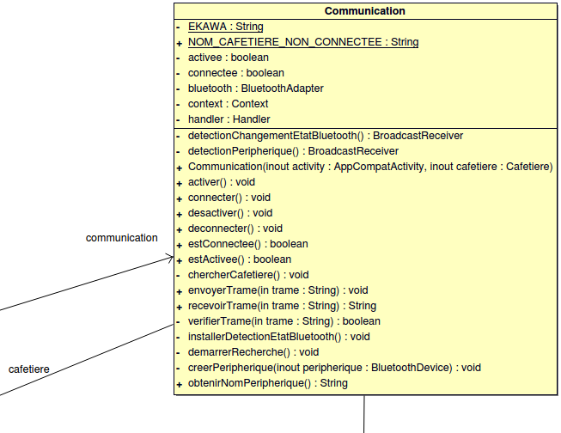
Classe Communication

Slide 16
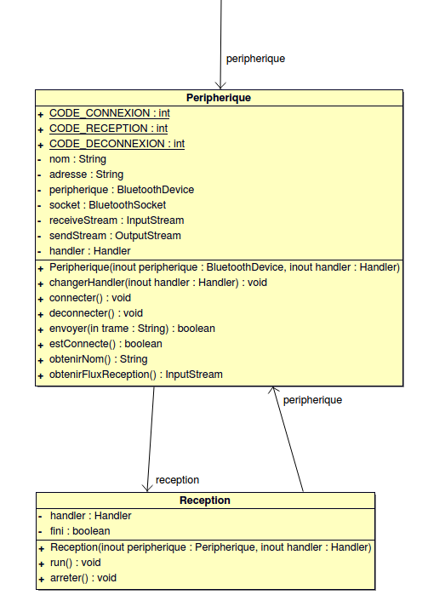
Classes Peripherique et Reception

Slide 17
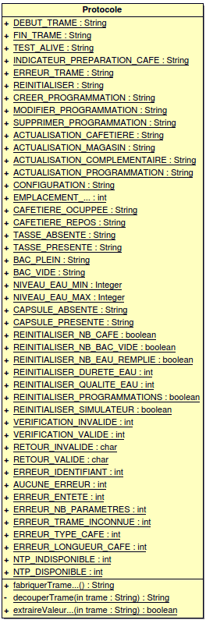
Protocole
Client : Application Android
Serveur : ESP32
Délimiteurs
Début | Champ | Fin
$ekawa | ; | \r\n
Type de trames
Indicateur | Informations
A | Test de communication
C | Lancer la préparation d’un café
E | Trame contenant un code d’erreur
P | Programmer la préparation d’un café
M | Modifier programmation de la préparation d’un café
S | Supprimer une programmation de café
R | Réinitialiser les paramètres machine
? | Obtenir des informations sur la configuration
S1 | Actualiser les données de la cafetière (état cafetière, tasse, bac, niveau eau)
S2 | Actualiser les données du magasin (présence capsule)
S3 | Actualiser les données complémentaires (cafés totaux, nombre de bacs vidés, nombre de remplissage)
S4 | Actualiser les données de programmation

Slide 18
Protocole
Client : Application Android
Serveur : ESP32
Données de la cafetière ‘S1’
Indicateur | Informations
c | Booléen : état de la cafetière (0 = non disponible ou utilisé / 1 = disponible)
t | Booléen : présence de la tasse (0 = non présente / 1 = présente)
b | Booléen : trop plein du bac (0 = plein / 1 = non plein)
e | Entier : pourcentage de niveau d’eau (0 à 100)
Actualiser les données de la cafetière (état cafetière, tasse, bac, niveau eau)
Client → Serveur : $ekawa;S1\r\n
Serveur → Client : $ekawa;S1;c;t;b;e\r\n
Lancer la préparation d’un café ‘C’
Indicateur | Informations
b | Booléen : type de boisson (0 = court / 1 = long)
c | Entier : type de café (0 à 7 en fonction de la colonne du magasin)
r | Booléen : réponse (0 = impossible / 1 = possible)
Lancer la préparation d’un café :
Client → Serveur : $ekawa;C;b;c\r\n
Serveur → Client : $ekawa;C;r\r\n
Après la préparation d’un café ou si
réponse (r) est faux (0) :
Serveur → Client : $ekawa;S1;c;t;b;e\r\n
Serveur → Client : $ekawa;S2;c0;c1;c2;c3;c4;c5;c6;c7\r\n

Slide 19
Conclusion
Revue Finale
LECOMTE Jean-Luc
LaSalle Avignon Session 2021

